Slide 1
八年级家长会
梁薇
Notes:
请家长将手机调成静音状态

Slide 2
孩子的成长，需要您的鼓励！
首先非常感谢，各位家长在百忙之中抽出时间参加此次线上的家长会。您在线上和孩子一起的认真倾听，孩子是看在眼里的，您重视，孩子也就重视。那么这次家长会就会特别有意义，有效果。
在此对各位家长表示最衷心的感谢以及最热烈的欢迎。
Notes:
如PPT文字

Slide 3
1
作用分析
目录
2
寒春规划
3
自检解析
CONTENTS
4
写在最后
Notes:
今天家长会分为四个部分：如上

Slide 4
1
PART
作用分析

Slide 5

英语学习的难点
不 断 遗 忘

Slide 6

英语学习的规律
学习的效果
重复的频次

Slide 7

学 校 教 育
培 训 机 构
相 辅 相 成

Slide 8

学到什么—语法
复合不定代词
形容词副词比较级
八下U3
八上U5/八下U6
动词不定式
八上U6
各大时态综合
贯穿始终
连词
九U7
情态动词
八上U5/九U1/U4
条件状语从句
八下U4
副词
贯穿始终
Notes:
那我们整个秋季课程，都学习了些什么呢？先来孩子看语法：我们学习了。。。。然后这些相对应的语法点在公立校也是学习过的，比如：复合不定代词，对应的是八年级下册第三单元。比较级，对应孩子这学期的U5，同样，下学期的U6还会继续学习到。那我们接着往下看，我们秋季所学的这个连词，在公立学校九年级第7单元会学习到（接着往下列举）。通过这个简单的表格我们会发现，我们在秋季爱学习教材学习到的这些语法，基本上和公立校是齐头并进的，还有一些是属于超前学习的比如连词。那么公立校讲语法，我们这边也讲语法，我们之间有一些怎样的区别呢？爱学习的语法课程又有怎样的特点呢？

Slide 9
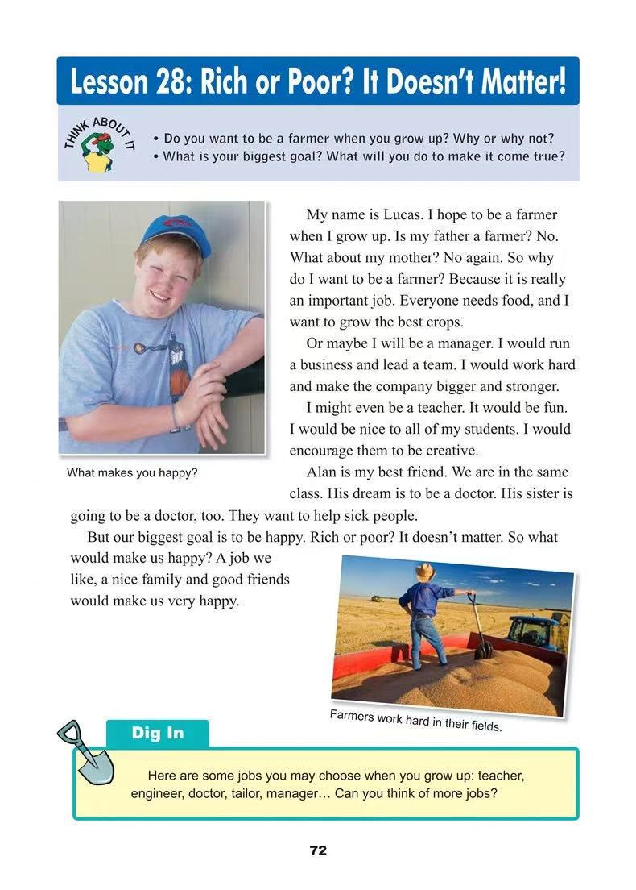
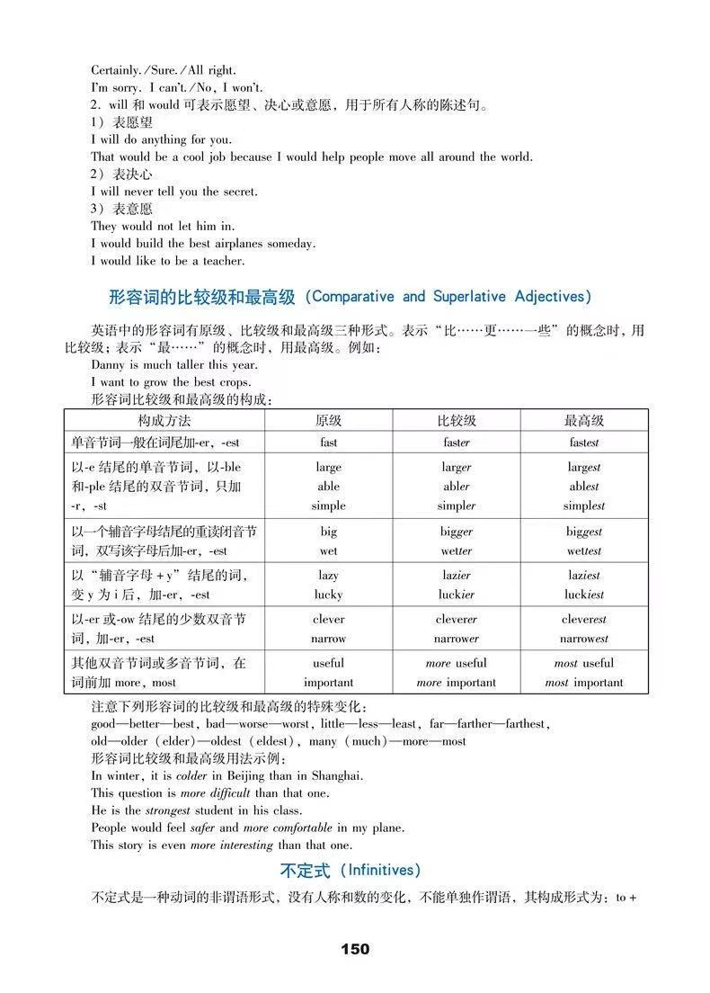
公立校语法-比较级/最高级
语法中基础的部分
Notes:
以比较级为例，给大家做一下展示
现在大家看到的是孩子们本学期学习到的第28课的课程，Carol给大家标记的几处呢，大家可以发现是比较级的语法现象。公立校老师就是通过这些语法现象，给孩子们呢总结出语法内容，那在八上的比较级，公立校江街道什么程度呢？现在大家看右边这幅图，可以发现，讲解了：概念，基本的变化规则，以及系基本的用法。所以相对来说比较简单。因为八下还要继续学习。九年级可能继续有这个点，再深入学习。那么这种情况，我们总结一下：公立校讲解语法分块进行的，可能八上有，八下继续，九年级继续深入，那么对孩子来说这个大的语法点就不系统。 相比较而言：我们爱学习的课堂又是设什么样子的呢？？我们的优势都有哪些？？

Slide 10
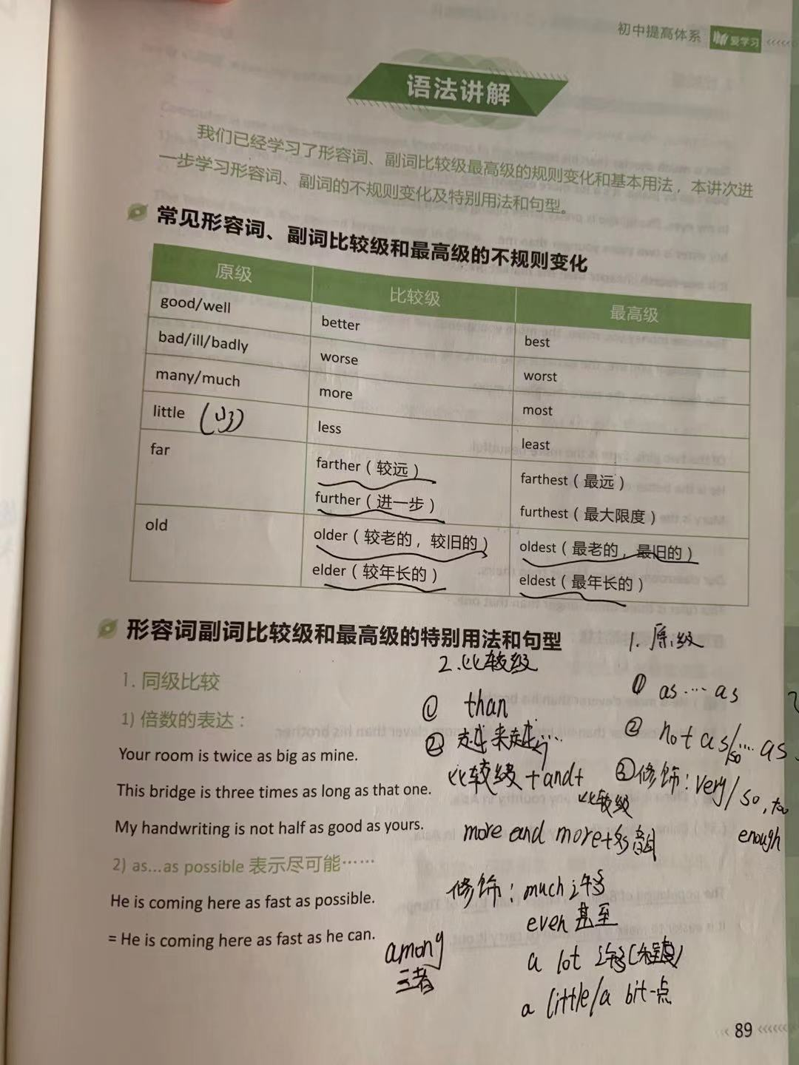
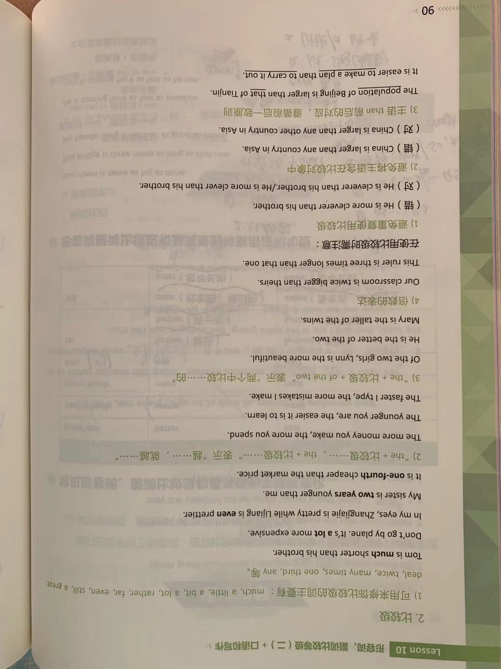
3小时系统的语法课：
比较级—所有基础用法/深入扩展点/考点
Notes:
现在大家看到的是爱学习的教材。通过几处标记大家可以发现：我们对比较级讲解的内容就不止基础语法。有一些常考的重点，难点，扩展点，都出现在了我们3个小时的系统的语法课里面。这样对孩子来说，这个整个的大语法点是成系统的。

Slide 11
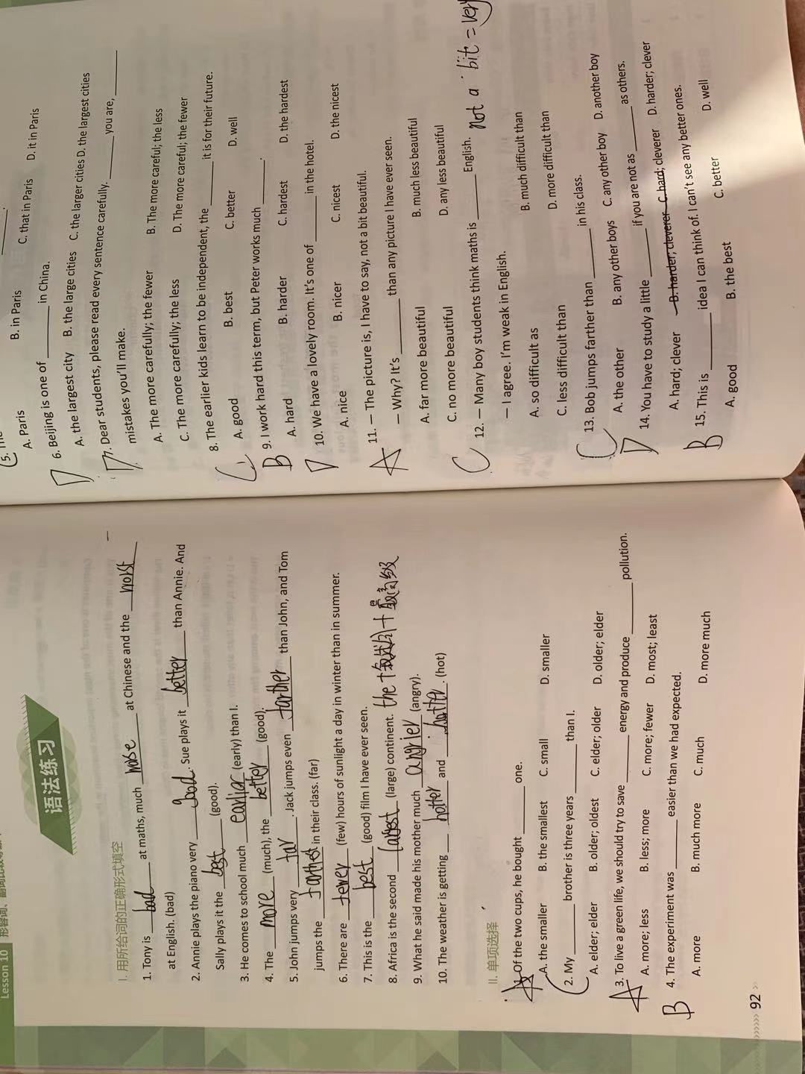
大量练习
公立校再呈现-练习
螺旋复现
真正掌握
Notes:
而且，我们讲完以后，会有大量的专门的反复的练习。而且课下还有自我巩固，里面都是相对应的习题。这样，公立校再出现这个点，孩子关于这个语法的知识体系会再次被激发，再练习，再出现，如此往复，循环复现，已达到真正掌握的目的。

Slide 12
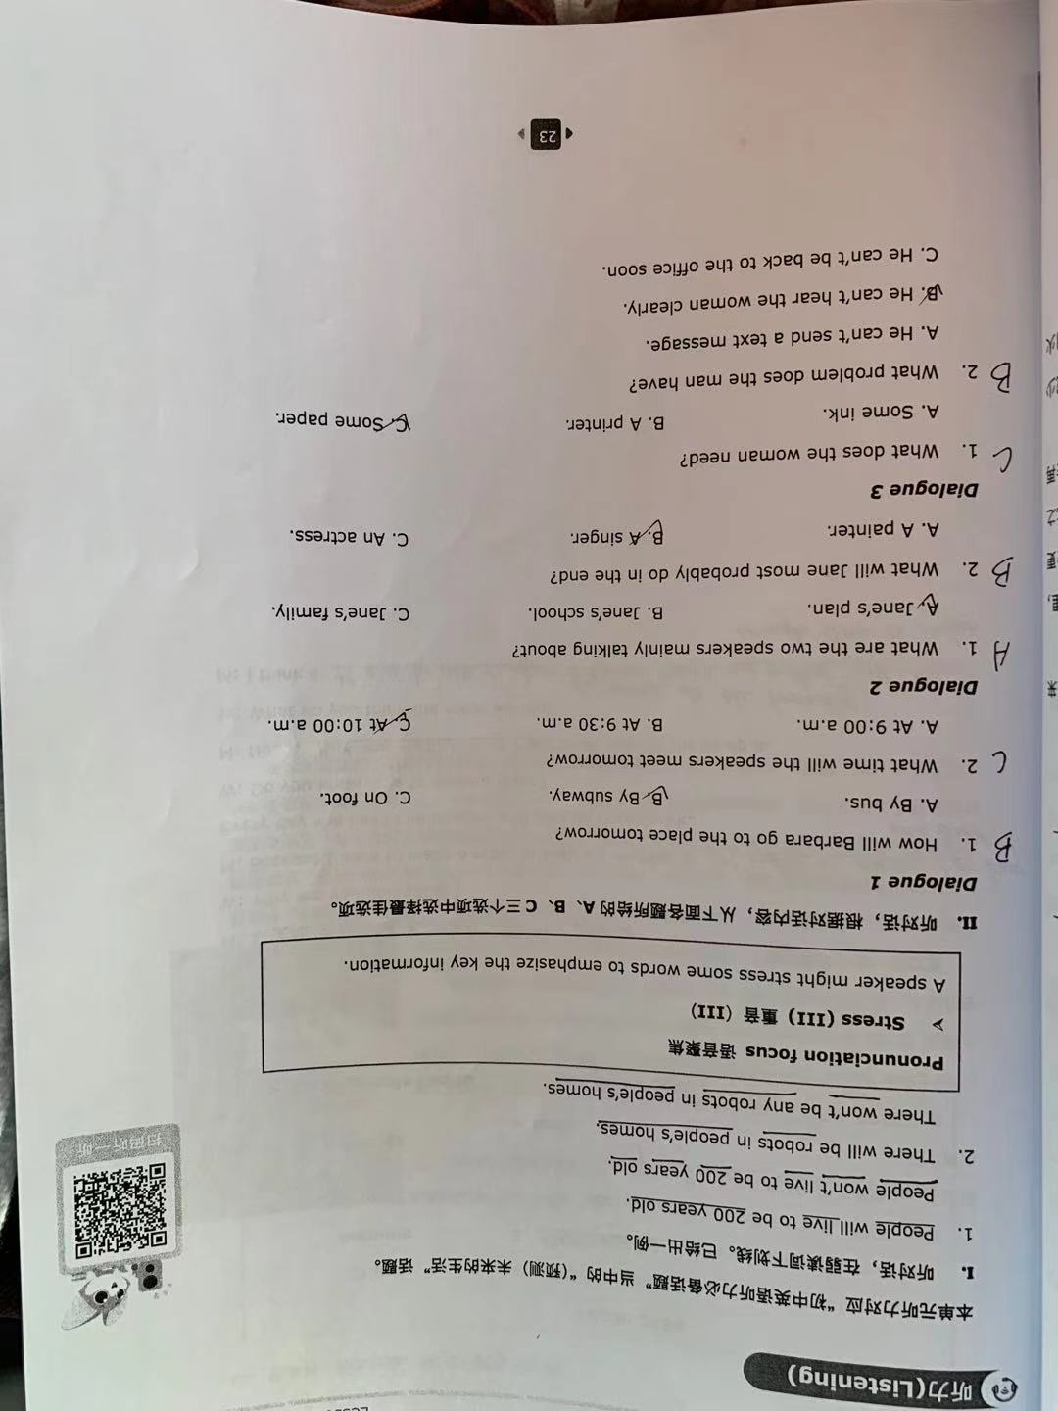
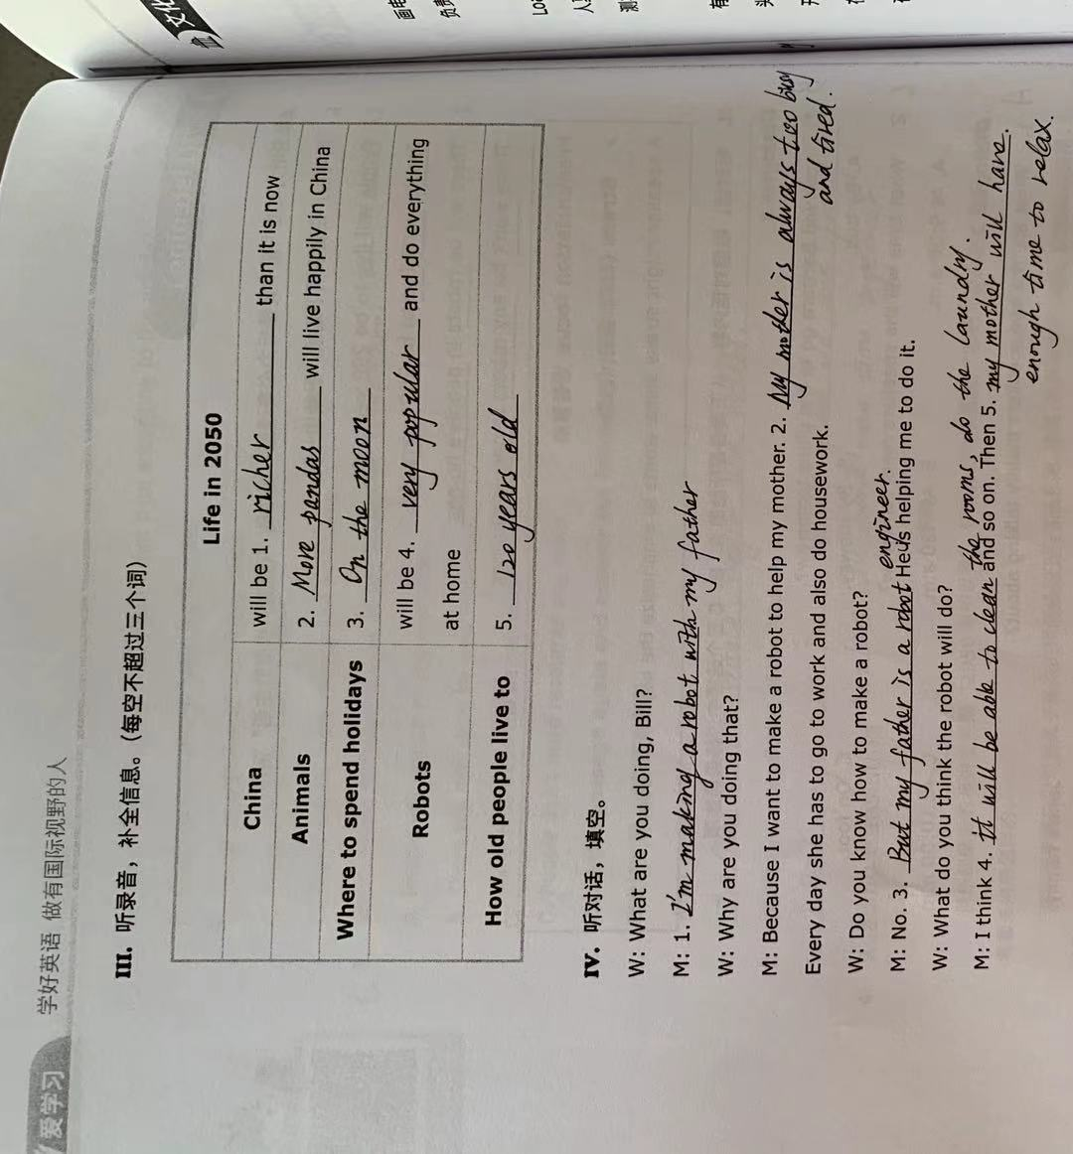
学到了什么 —听力
Notes:
以上是我们秋季所学的语法内容
接下来看听力，这是我们爱学习秋季课本，大家可以看到里面的题型，听对话回答问题，听音写单词，都是和公立校相同的题目。
下面一道：听音写句子，相比公立学校难一些
我们都知道一些程度比较好得同学，在外面报班，就是为了在外面学到一些公立校学不到的东西。所以我们这边的个别题目设置难度高于学校。

Slide 13
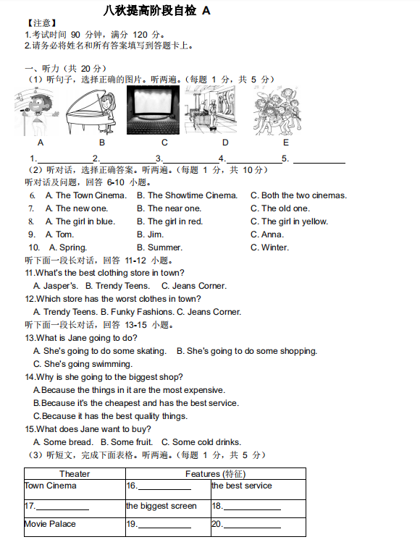
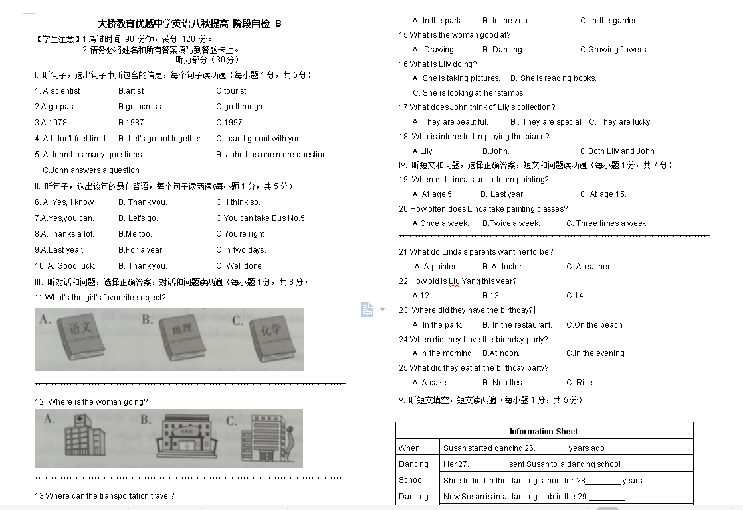
学了什么 —听力
7次听力课程
与学校/中考听力题型设置完全相同
内容难度＞学校考试
Notes:
现在的这些图片是我们秋季课程里面两次阶段自检的听力试卷，我们也可以发现里面的题目跟学校考试题目设置相同。综上所述，我们整个秋季进行了7次专门的听力课程。

Slide 14
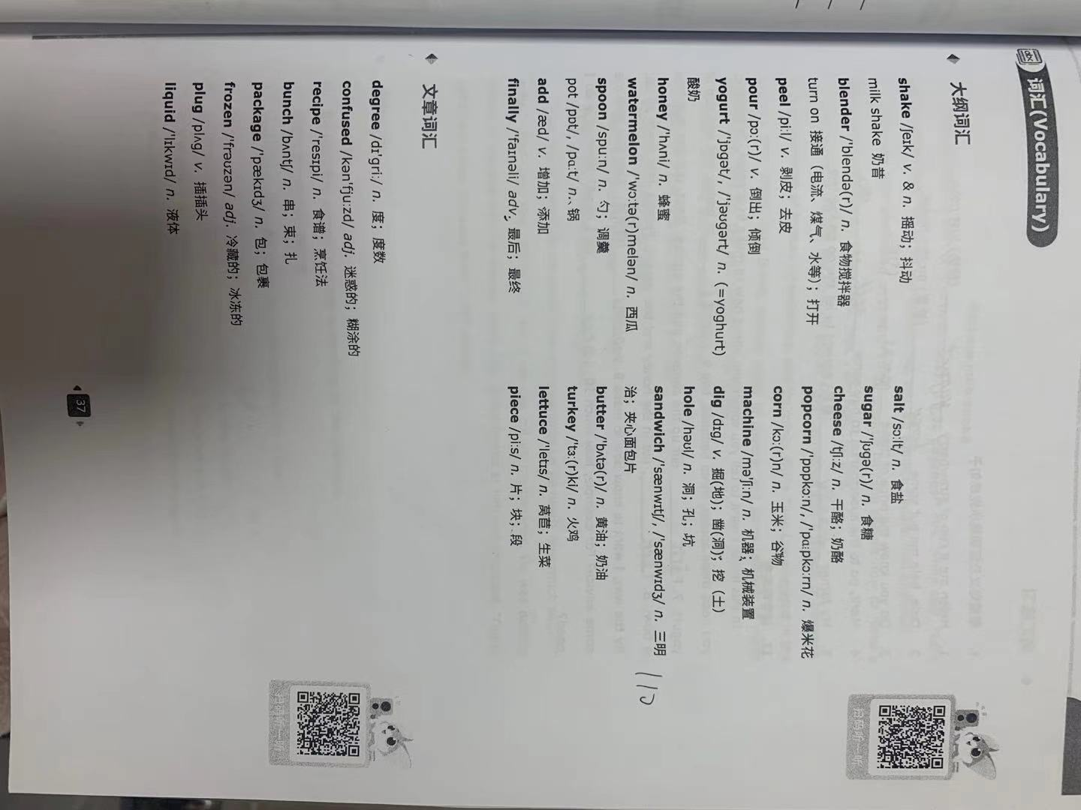
学到了什么 —词汇
重点词汇：300
重点短语：150
A
B
易混动词区分，扩展短语，英英互译等。
约300个的单词
150个短语
既有人教版的扩展
又有冀教的复现
学校/中考 高频词汇
Notes:
接下来我们看看词汇
大家看到的图片是我们课本图片
整个学期我们学习了300左右的词汇，150左右的短语。而且对这些单词，我们不是领读一下那么简单的，而是有细致的讲解。比如会有易混动词讲解。短语扩展，英英互译等。而且这些词汇相对来说都是学校甚至中考的高频词汇

Slide 15
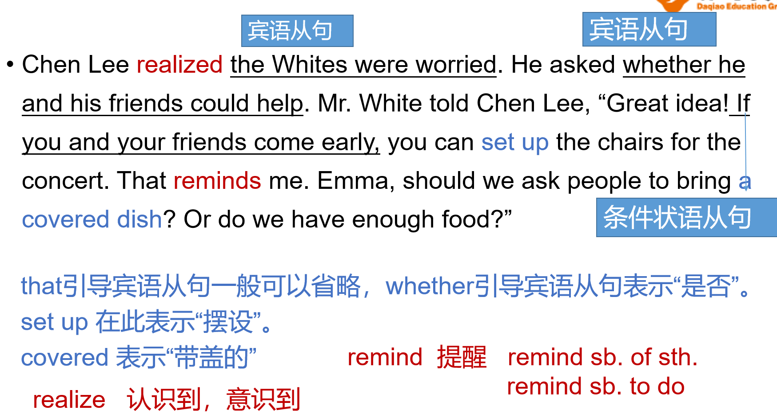
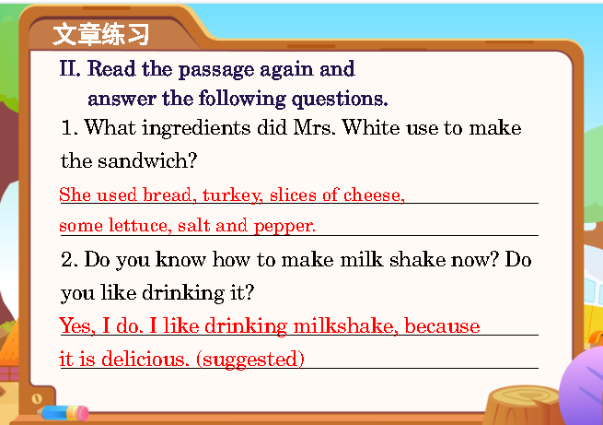
学了什么 —阅读
5篇精讲阅读
阅读题目设置
自我巩固：完型/阅读
Notes:
阅读
我们共有5次精讲的阅读，这是我们从课件截图的一部分内容。可以发现很细致的从句的讲解，大家都知道孩子现在八年级，正是需要了解句子成分的时候，细致的句子成分分析会让宝贝们阅读文章更简单。而且文章后面有一些相对应的题目设置，跟随学校考试的路线走。课下自我巩固，也会对应的完型阅读，巩固效果更好

Slide 16
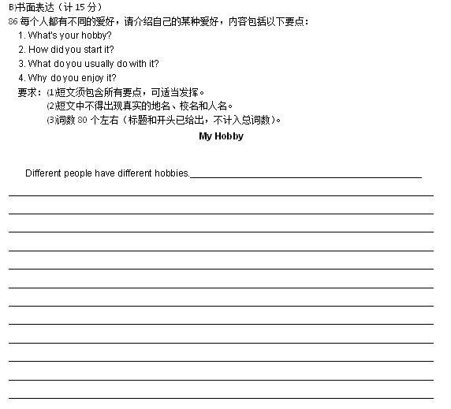
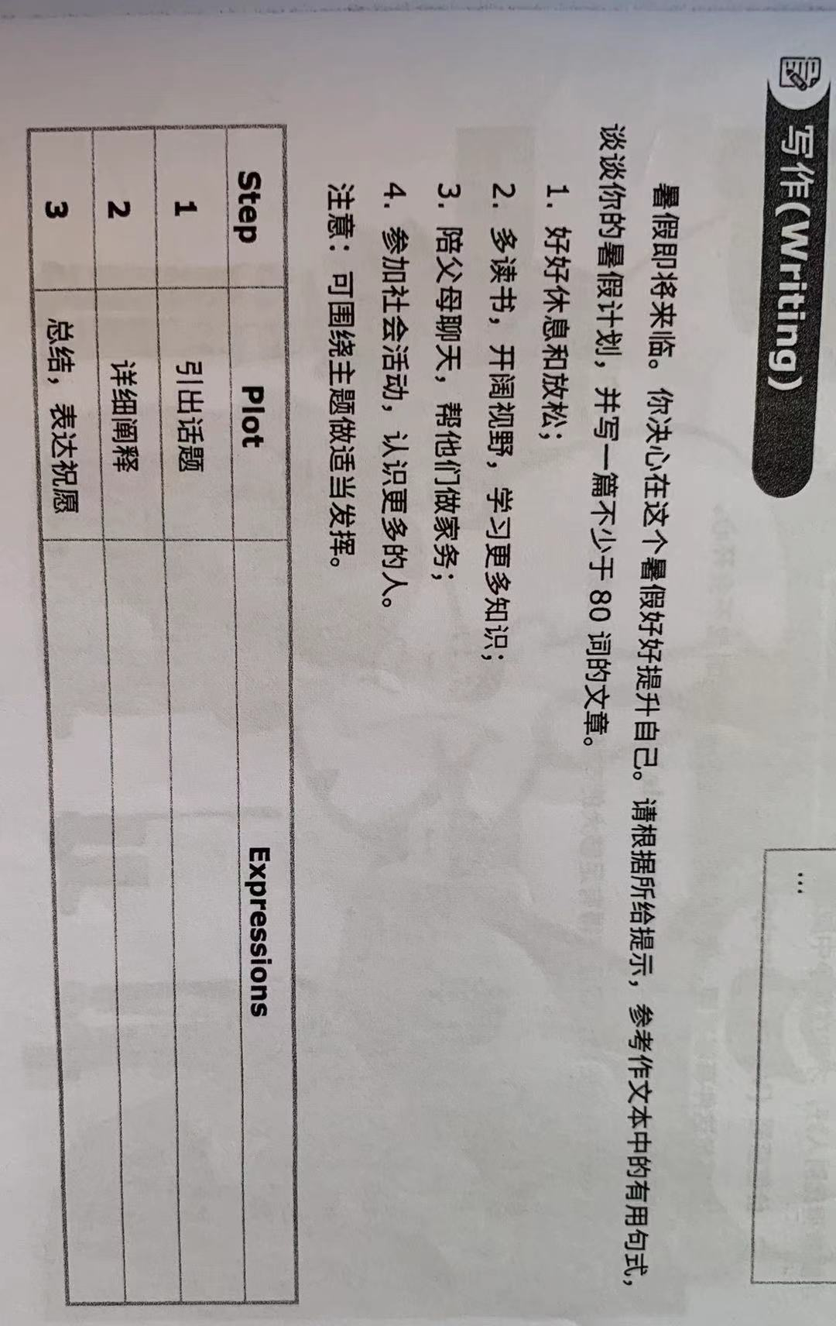
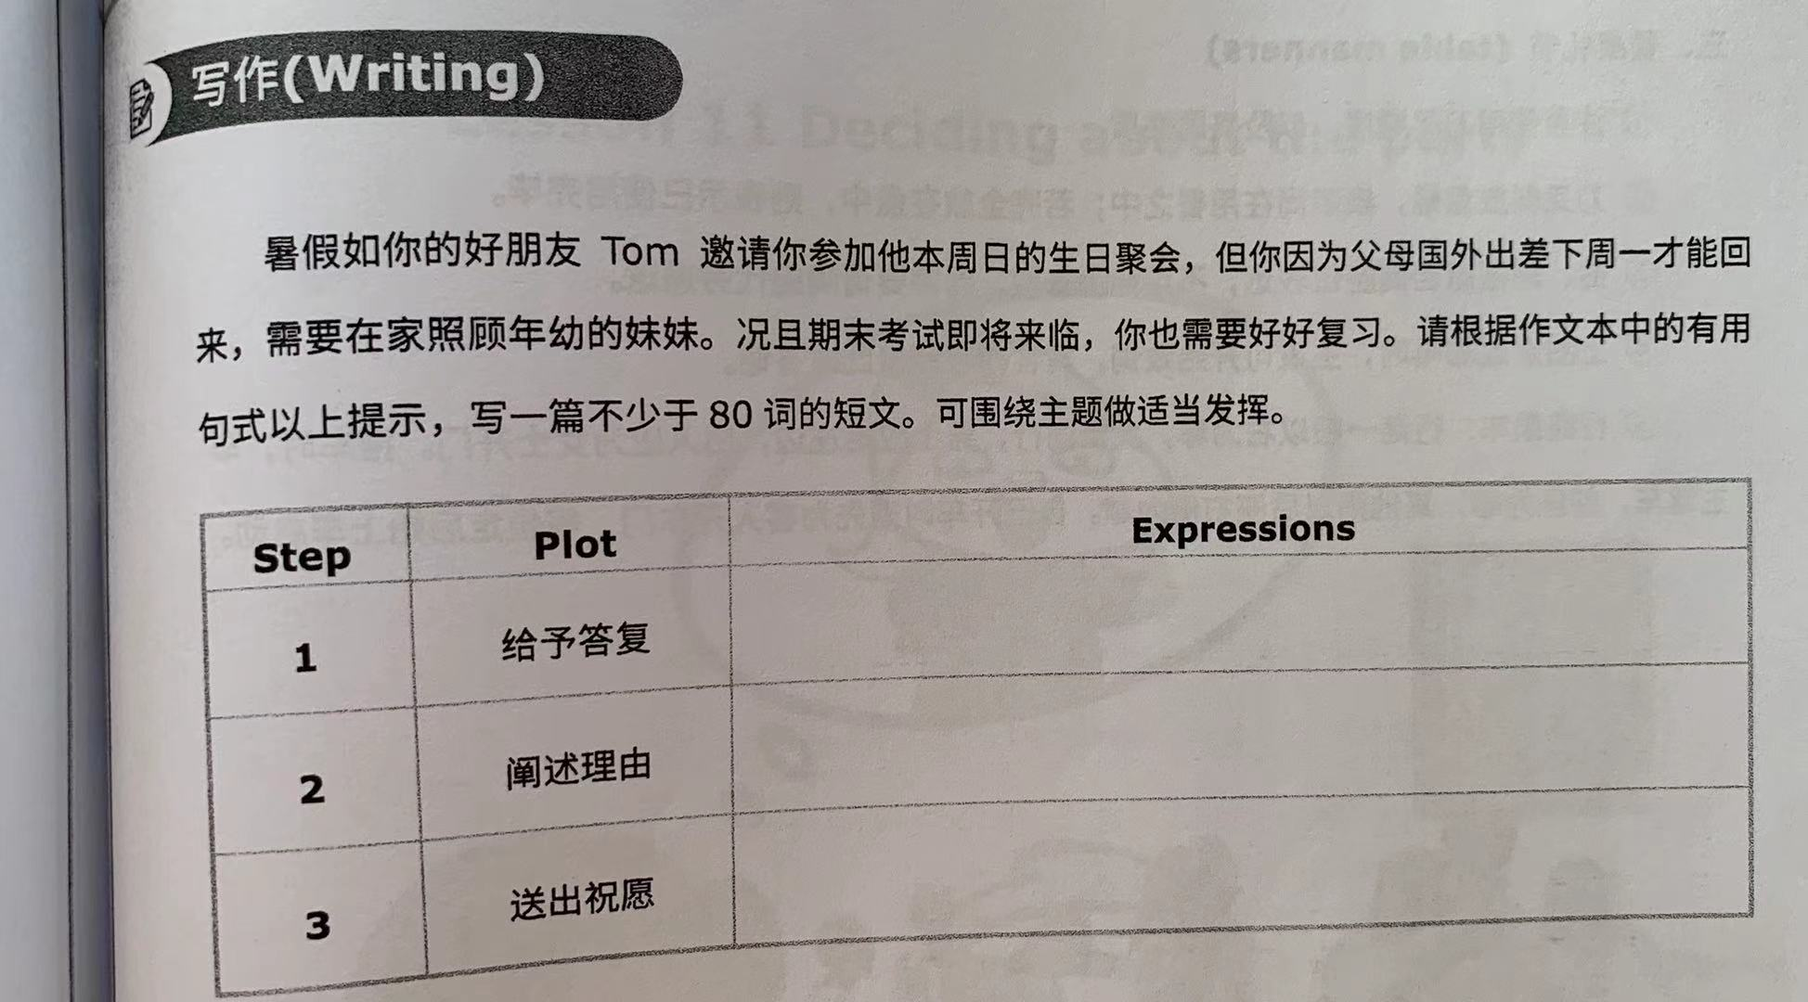
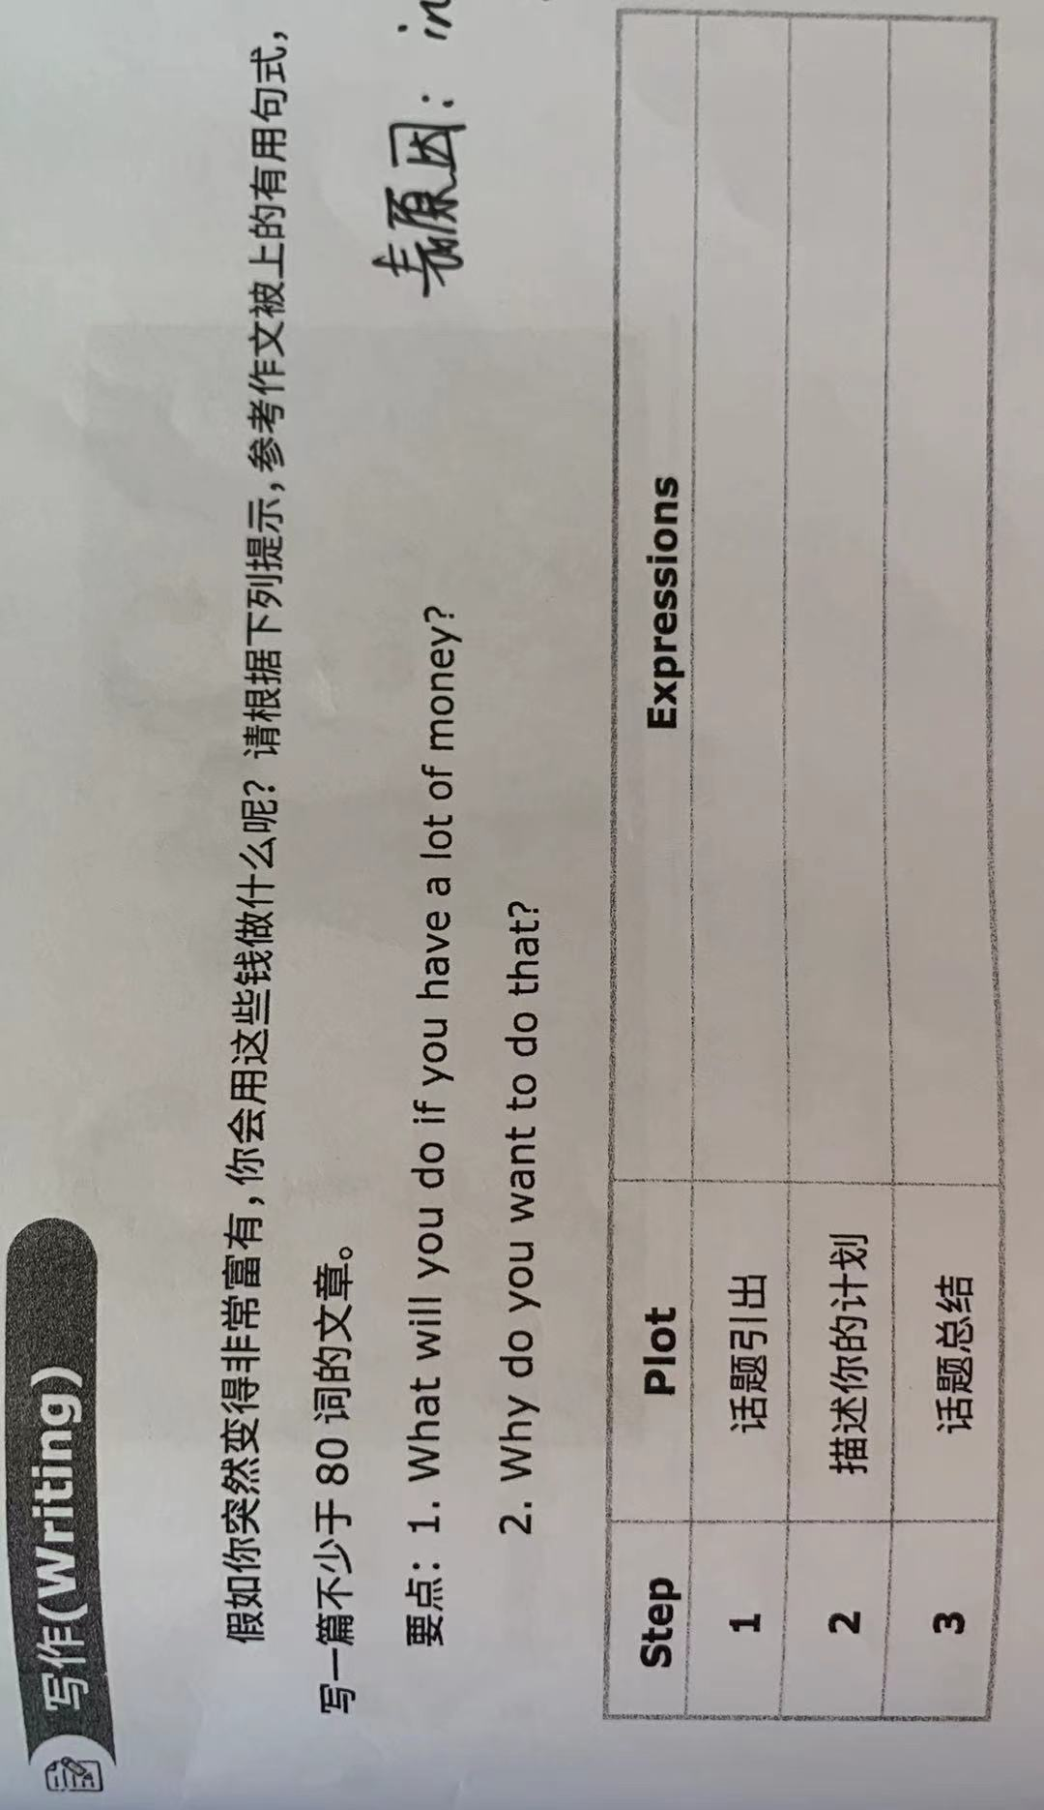
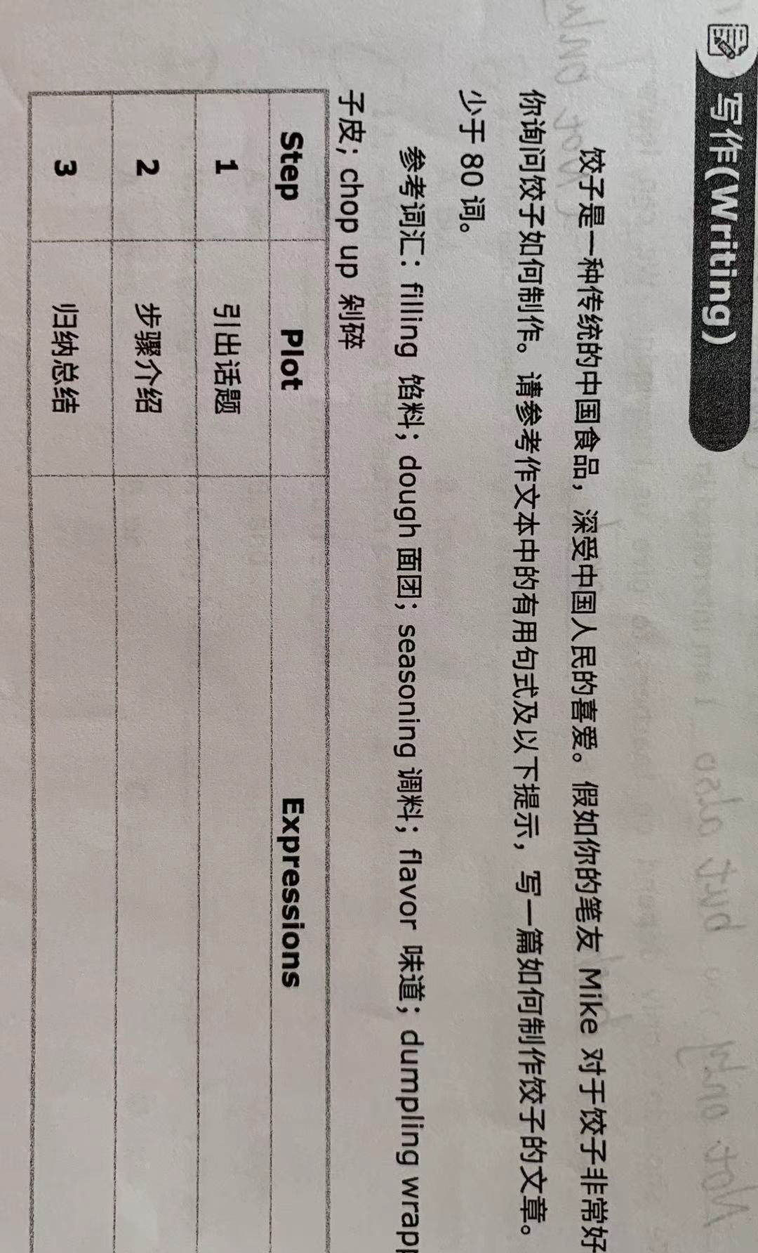
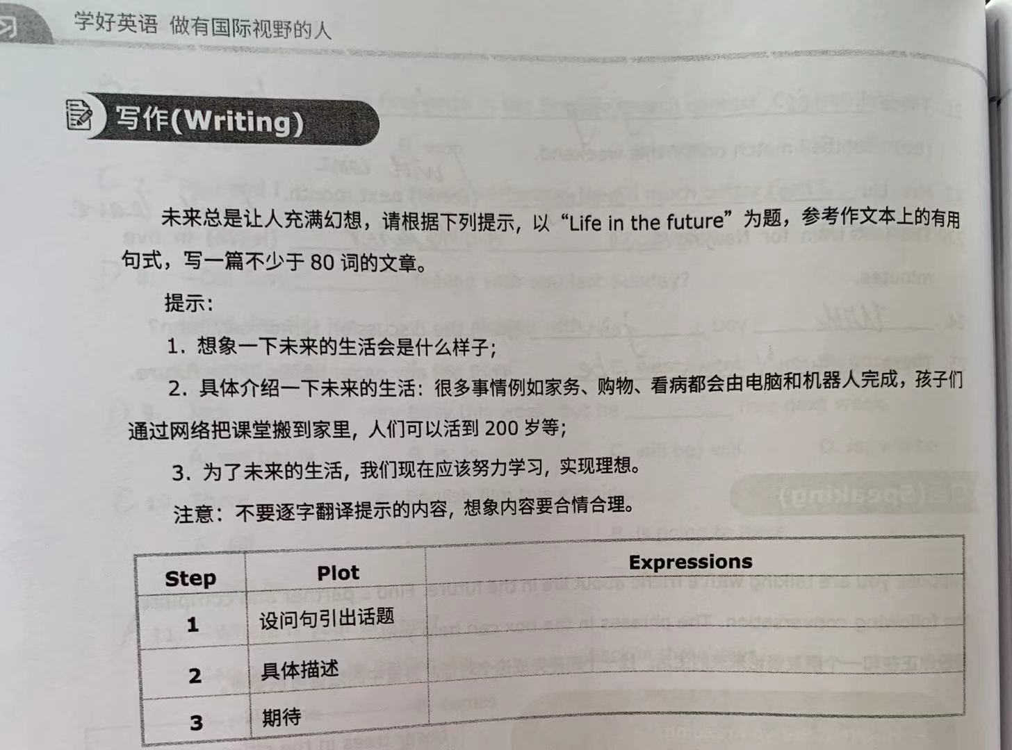
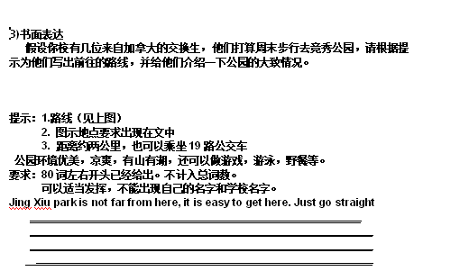
学了什么 —写作
7次写作：
话题贴合公立校考试
使孩子作文水平得到提升
Notes:
听力，共进行7次。话题贴合公立学校考试。作文三写两改，经过反复的作文课，孩子拿到一篇作文后会形成自己固定的写作模式，不会像原来一样，拿到一篇作文不知如何下手的感觉

Slide 17
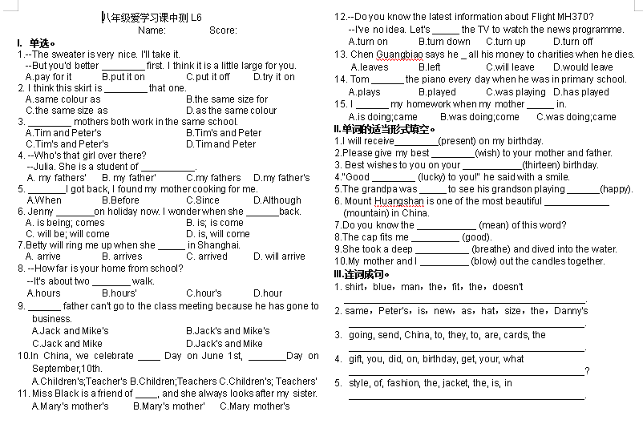
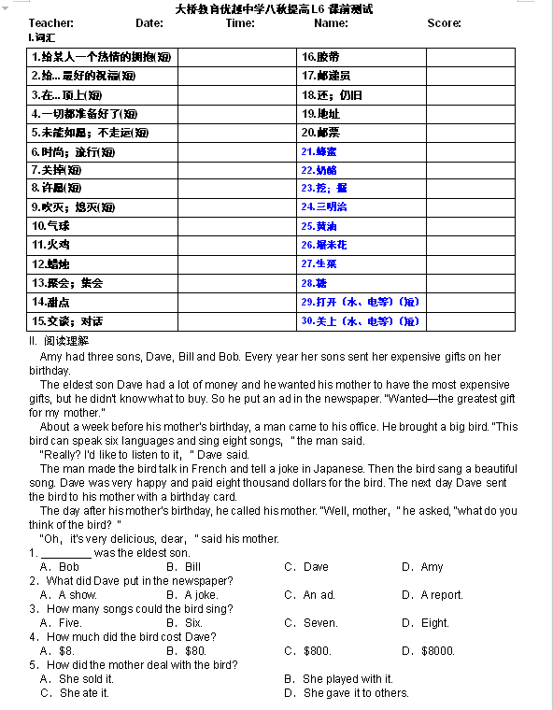
学了什么 —课前/中测试辅助冀教
课前测试：
冀教课本词汇/爱学习词汇/阅读
课中测试：
冀教课本/精选五三/必刷题中易错题目
Notes:
课程不同步，题目同步。
课前测试：照读
课中测试：照读

Slide 18
为什么学习效果千差万别？
03
教学闭环
课堂教学
课下复习
收获主要在课下：
及时复习，自我检测
查漏补缺，互相补充
教学检测
Notes:
那么，在课上学了这么多的内容，强度不可谓不大，但学生个体的学习效果千差万别。这就是我们所有学科的学习都需要形成一个教学闭环。

Slide 19
按天安排作业
周一21：00前：
完成专题课和口语
周四21：00前：
完成作文或作文背诵
周二21：00前：
完成自我巩固（综合习题）
周五21：00前：
完成上周单词、短语、笔记复习，准备课前测试
周三21：00前：
完成冀教练习（公立校）

Slide 20
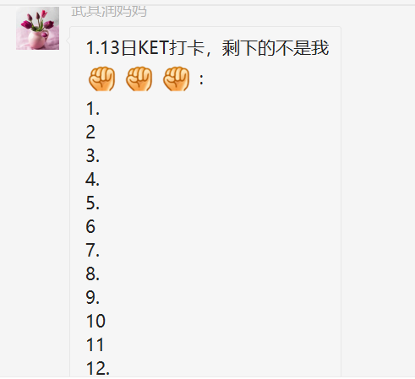
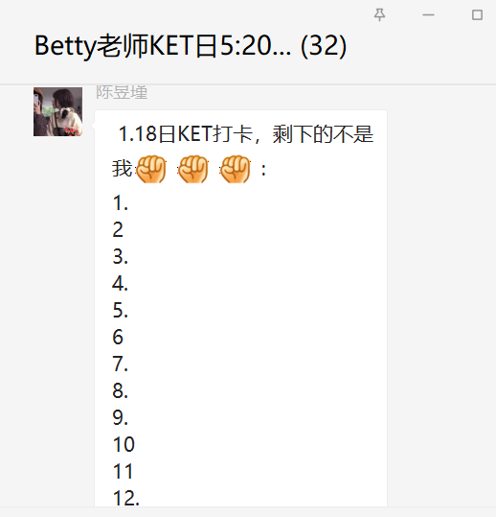
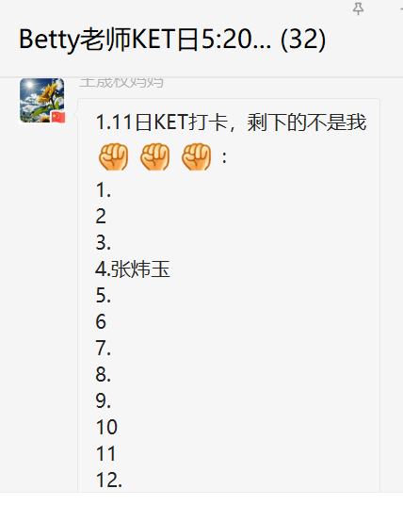
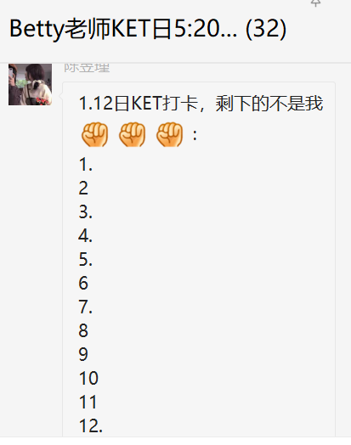
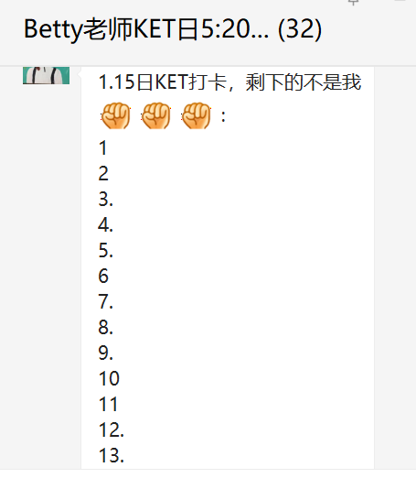
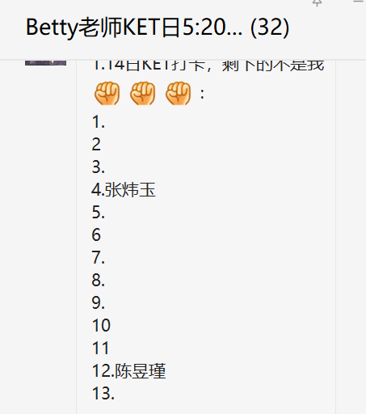
习惯养成

Slide 21
2
PART
寒春规划

Slide 22
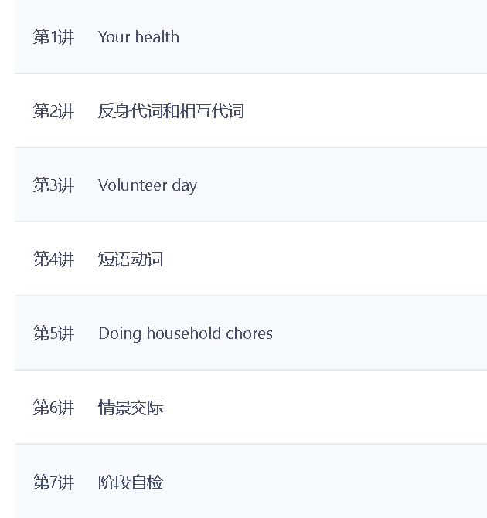
八寒提高
八上U8
贯穿始终
辅助填加：
公立校八下第1单元词汇/语法课程
听力
Notes:
传几课成简答给家长展示如下：仍然有很多点和公立校相连接。除此之外外，添加公立学校八年级下册第一单元的词汇，语法等。疫情期间，如果公立校不能按时开学，等开学后，进度一定会快，那我们这样的公立校添加，就省去了家长的后顾之忧。

Slide 23
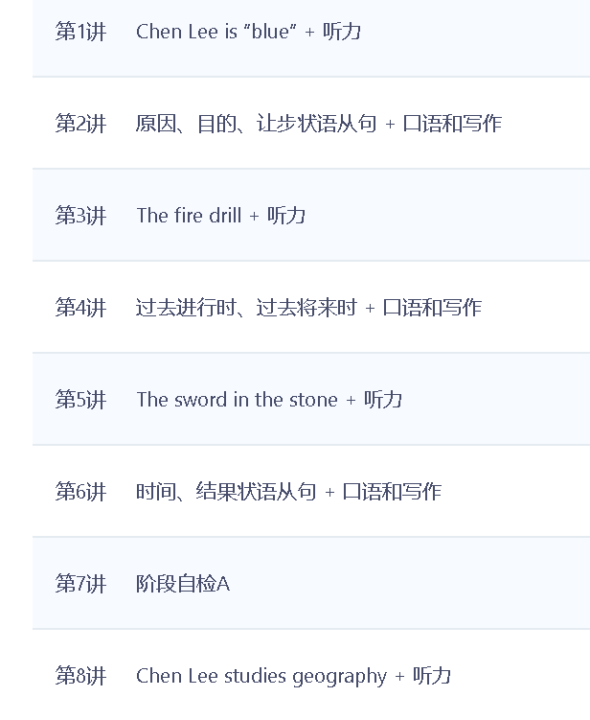
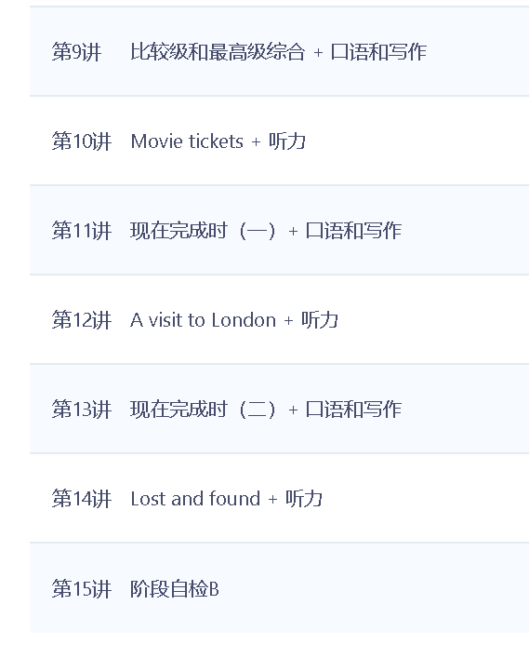
八春提高
八上U5/八下U6
八上U4/九U8
八上U2/八下U7
八上U2/八下U7
辅助填加：
继续公立校八下词汇/语法课程
对河北中考真题进行演练
八上U3
Notes:
春季规划也是如此（看PPT照读就可）

Slide 24
3
PART
自检分析

Slide 25
阶段自检试卷分析：
2019---2020学年度8年级上学期阶段自检试卷分析
学校 | 满分 | 题型设置 | 河北省中考 | 试题特点
大桥 | 120分 限时90分 | *听力30 *单选10 *完型10 *阅读40 *词语运用10 *连词成句5 *作文15 | 听力30 单选10 完型10 阅读40 词汇运用10 连词成句5 作文15 | 与河北省中考方向完全一致 （每一次练习都在备考中考）
进行了针对个体的考试分析
针对薄弱环节，重点突破
Notes:
先看河北省中考的题型，
再看大桥阶段自检的题型
设置一模一样
我们希望，每一次的练习都是在备战中考.

Slide 26
认清规划、跟紧节奏、日常坚持
树立
信心
决心
狠心
词汇积累
坚持
中考1600词
高考3500词
阅读能力
在阅读中提升
听力：
一定重视
听得懂不丢分
听不懂全丢分
刷题是
一种信仰：
提分的
杀手锏
Notes:
自己班级的要求

Slide 27
4
PART
写在最后

Slide 28
初中学习时间轴
积蓄力量
个人实力
全面复习
模拟冲刺
赢战中考
中
考
初一
初二
初三
Notes:
大家看到的是一个初中时间轴，转眼间我们已经是一名初二的中学生。每个年级对孩子的要求不一样，现在初二阶段仍然需要积蓄能量，提升个人实力。备战中考。在整个初中三年，初二算是比较难的一年，自己爬坡，自己追。榆次同时现在我们整个社会大环境也迎来了比较艰难的一年。（引出下面疫情线上的户话术）

Slide 29

由于疫情的影响，公立校和我们的课都来到了线上。
但无论形势怎么变化，知识的学习是不能停的，
因为
中考就在那里！
高考也就在那里！
Notes:
现在形势严峻，在线下授课暂时是不太现实的。
孩子们的学习因为疫情受到影响，竞争压力不会减小，反而会增加，因为。。
剩下内容照读就可以了

Slide 30
线上学习，
对学生的自律、家长对孩子的管理
提出了更高的要求。
自律优秀的孩子在网课上反而有了更好的发挥空间：
和老师积极互动，公屏上回答别人的问题。
自主能力较差的学生更需要我们老师和家长更加耐心
带着孩子往前走。
开摄像头，上传笔记，课后作业每天完成，
为了让每一个孩子获得最好的学习效果。
Notes:
现在形势严峻，在线下授课暂时是不太现实的。
孩子们的学习因为疫情受到影响，竞争压力不会减小，反而会增加，因为。。
剩下内容照读就可以了

Slide 31
谢谢聆听
Notes:
再次感谢，期待相见

